Slide 1
Execução de Algoritmos de Inteligência Artificial em Grade de Computadores Cotidianos
José F. R. Fonseca
Orientador: Luis Fabrício Goés

Slide 2
Labs of the world, unite!!!
Walfredo Cirne, Francisco Brasileiro, Nazareno Andrade, Lauro B. Costa, Alisson Andrade
Universidade Federal de Campina Grande
Reynaldo Novaes e Miranda Mowbra
Hewlett Packard.
Publicação: Journal of Grid Computing, Springer, 2006
2
Notes:
Criaram “Our Grid” DCG para laboratorios academicos
Permite enviar Kernells para executar em maquinas virtuais JAVA ou Unix
Protege contra mal-uso e freeriding
Simples de instalar pois evita burocracia
Em media 64 maquinas ao mesmo tempo
Mais de 280 maquinas conectadas

Slide 3
On using Desktop Grid Computing in software industry
CEDERSTRÖM, Andreas. Ronneby, Suécia
Publicação: Dissertação (Mestrado) — School of Engineering, Blekinge Institute of Technology, 2010
3
Notes:
Pesquisa (por SLR) e compara os principais trabalhos em DCG
Pesquisa interesse da indústria de software
Implanta um sistema de DCG
Conclui que falta compatibilidade
O formulário de pesquisa foi respondido por 24 pessoas, 1 usa. 14 afirmaram ter interesse.
mais importam aos respondentes da pesquisa são: baixo custo de operação, baixo preço de compra do sistema, e transferência segura de dados entre os dispositivos.
Quatro maquinas 1/3 t, 6 maq pouco melhor.
Sem nenhuma experiência prévia, implementar e implantar aplicação no ambiente BOINC: 40 horas.
A preparação do ambiente 2h

Slide 4
A taxonomy of peer-to-peer desktop grid paradigms
ZHAO, Han; LIU, Xinxin; LI, Xiaolin. University of Florida, EUA
Publicação: Cluster Computing, Springer, 2011
4
Notes:
Categorizam sistemas de DCG por sua forma de gestão de comunicações e virtualização
Categorizam aplicações de DCG por adequação
Todos os trabalhos correlatos enviam códigos portáteis para execução por parceiros
Universidade da Flórida
Aplicações Computacionalmente Intensivas, como IA

Slide 5
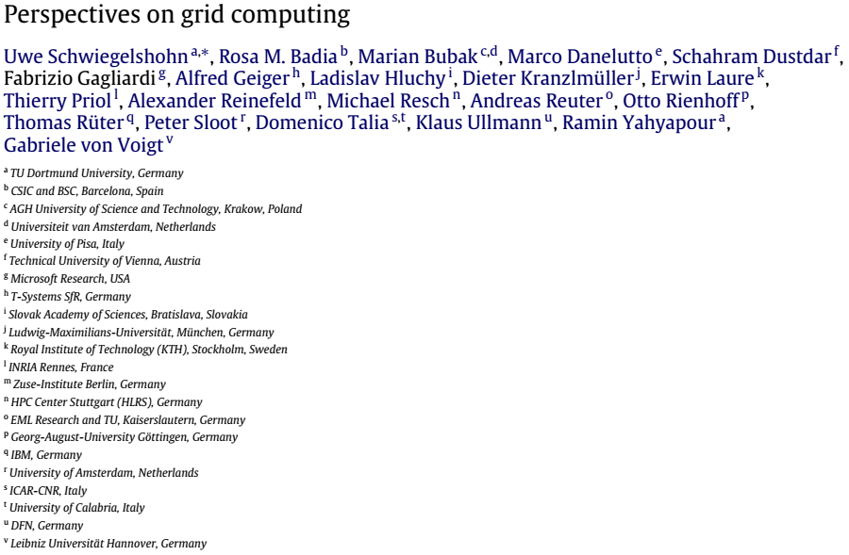
5
Notes:
Europaiada toda ai

Slide 6
Perspectives on grid computing
SCHWIEGELSHOHN, Uwe et al. Dagstuhl, Alemanha
Publicação: Future Generation Computer Systems, Elsevier, 2010
6
Notes:
Revisam a filosofia dos sistemas de DCG existentes, e seu uso típico
Falam das grandes iniciativas de Grid industrial e científica
Falta Compatibilidade e Engenharia de Software em DCG

Slide 7
Distributed computing in practice: The condor experience
THAIN, Douglas; TANNENBAUM, Todd; LIVNY, Miron. MIT, EUA
Publicação: Concurrency and Computation: Practice and Experience, Wiley Online Library, 2005
7
Notes:
Falam sobre o uso e manutenção do sistema CONDOR, de 1982
Assumem que o sucesso de CONDOR se deve à boa engenharia de software!

Slide 8
THAIN, Douglas; TANNENBAUM, Todd; LIVNY, Miron. Distributed computing in practice: The condor experience. Concurrency and Computation: Practice and Experience, Wiley Online Library, v. 17, n. 2-4, p. 323–356, 2005
SCHWIEGELSHOHN, Uwe et al. Perspectives on grid computing. Future Generation Computer Systems, Elsevier, v. 26, n. 8, p. 1104–1115, 2010
ZHAO, Han; LIU, Xinxin; LI, Xiaolin. A taxonomy of peer-to-peer desktop grid paradigms. Cluster Computing, Springer, v. 14, n. 2, p. 129–144, 2011
CEDERSTRÖM, Andreas. On using Desktop Grid Computing in software industry. 2010. Dissertação (Mestrado) — School of Engineering, Blekinge Institute of Technology, Ronneby, Suécia.
CIRNE, Walfredo et al. Labs of the world, unite!!! Journal of Grid Computing, Springer, v. 4, n. 3, p. 225–246, 2006.
8

